Slide 1

第7周英语早读
4月14、15日

Slide 2
1
4月14日
英语早读

Slide 3

1. 人教版选必二Unit5 词汇 P112
2. 人教版选必二Unit5 Reading and Thinking P50-51
3. 人教版选必二Unit5 听力 P54-55（翻页）
4.人教版选必二Unit5 Using Language P56
Tasks
5. 复习维词431-440（齐读）

Slide 4
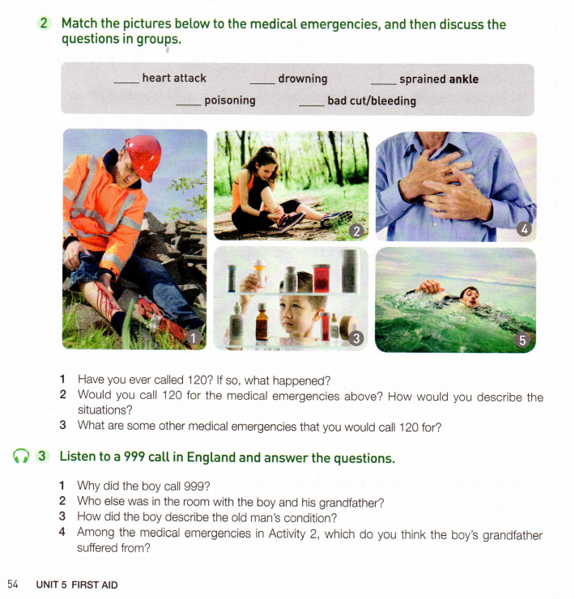
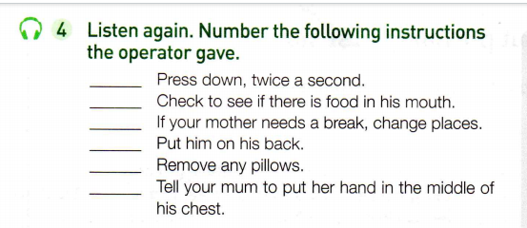
人教版选必二Unit5 听力 54-55（翻页）

Slide 5
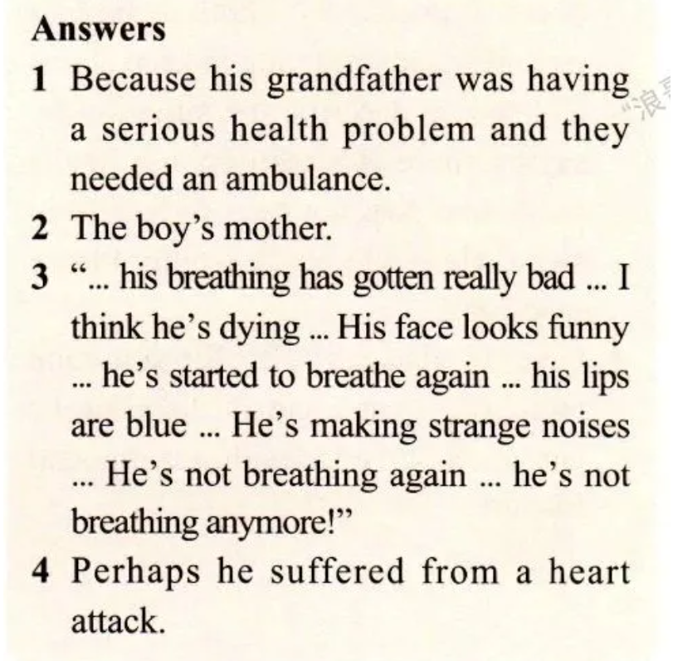
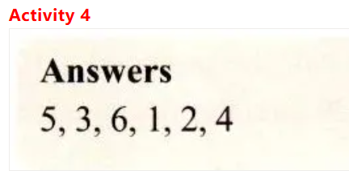
Answers

Slide 6
2
4月15日
英语早读

Slide 7
1. 复习维词431-440（齐读）
2. GR合刊五词汇P19-20（翻页；齐读）
3. 人教版选必二Unit5 Reading and Thinking P50-51
Tasks
4.人教版选必二Unit5 Using Language P56
5. 人教版选必二Unit5 词汇 P112-114

Slide 8
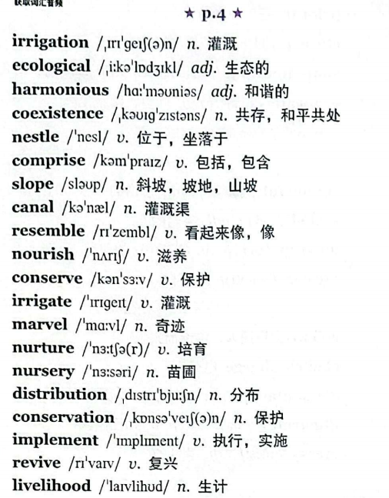
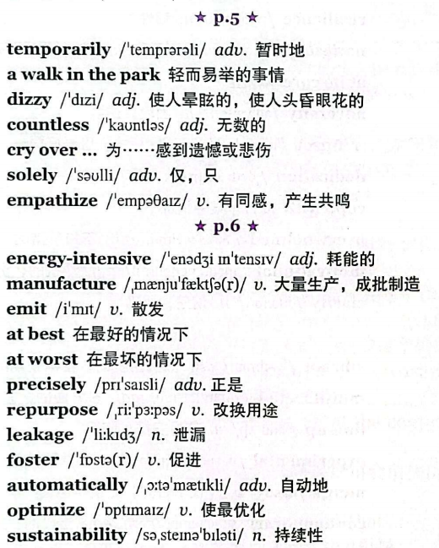

Slide 9
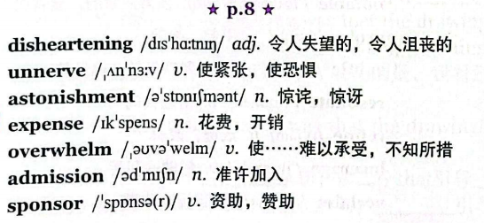
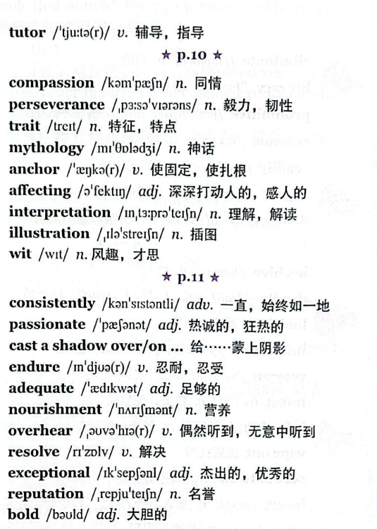

Slide 10
